Slide 1
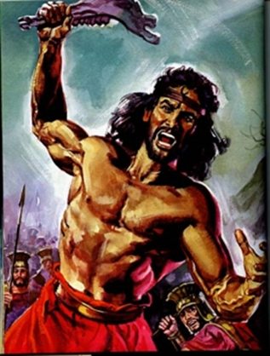
大力士 的 浮沉人生
旧约人物系列13
参 孙

Slide 2
耶和华的使者向那妇人显现，对他说：「向来你不怀孕，不生育，如今你必怀孕生一个儿子。所以你当谨慎，清酒浓酒都不可喝，一切不洁之物也不可吃。你必怀孕生一个儿子，不可用剃头刀剃他的头，因为这孩子一出胎就归神作拿细耳人。他必起首拯救以色列人脱离非利士人的手。」…後来妇人生了一个儿子，给他起名叫参孙。孩子长大，耶和华赐福与他。 士师记13:3-5,24

Slide 3
参孙跟他父母下亭拿去，到了亭拿的葡萄园，见有一只少壮狮子向他吼叫。耶和华的灵大大感动参孙，他虽然手无器械，却将狮子撕裂，如同撕裂山羊羔一样。…参孙到了利希，非利士人都迎著喧嚷。耶和华的灵大大感动参孙，他臂上的绳就像火烧的麻一样，他的绑绳都从他手上脱落下来。他见一块未乾的驴腮骨，就伸手拾起来，用以击杀一千人。 士师记14:5,6,14,15

Slide 4
他们正宴乐的时候，就说：「叫参孙来，在我们面前戏耍戏耍。」於是将参孙从监里提出来，他就在众人面前戏耍。他们使他站在两柱中间。参孙向拉他手的童子说：「求你让我摸著托房的柱子，我要靠一靠。」那时房内充满男女，非利士人的众首领也都在那里。房的平顶上约有三千男女观看参孙戏耍。参孙求告耶和华说：「主耶和华啊，求你眷念我。 神啊，求你赐我这一次的力量，

Slide 5
使我在非利士人身上报那剜我双眼的仇。」参孙就抱住托房的那两根柱子：左手抱一根，右手抱一根，说：「我情愿与非利士人同死！」就尽力屈身，房子倒塌，压住首领和房内的众人。这样，参孙死时所杀的人比活著所杀的还多。 士师记16:25-30

Slide 6
引言. 传奇人物参孙
生平占圣经四章篇幅
动乱时代的独行大侠
优点缺点都十分突出
犯了错误的信心伟人（来11:32）
用 来描述他的一生
浮
沉

Slide 7
1. 蒙神应许的出生
（浮）
1.1 参孙出生是神的计划
向参孙父母显现：我的名是奇妙的
做‘拿细耳人’的使命
你要怀孕生一个儿子，所以清酒浓酒都不可喝，一切不洁之物也不可吃；因为这孩子从出胎一直到死，必归 神作拿细耳人。 13:7
13:18

Slide 8
1. 蒙神应许的出生
（浮）
1.2 神的目的是救赎以色列人
神拣选他做拯救的器皿
他必起首拯救以色列人脱离非利士人的手。 13:5
神赐福给他、圣灵感动他
孩子长大，耶和华赐福与他。… 耶和华的灵才感动他。 13:24-25

Slide 9
2. 不守规矩的愤青
（沉）
2.1 拿细耳人的规矩都没尊守
喝酒（去亭拿葡萄园 – 醉打狮子）
不洁（吃狮子死尸中的蜂蜜）
剃头（拿细耳人终生不能剃头）
2.2 贪图情欲
见一个爱一个
荷尔蒙爆棚时智商为零

Slide 10
3. 力大无穷的勇士
（浮）
3.1 手撕狮子的洪荒之力
耶和华的灵大大感动参孙，他虽然手无器械，却将狮子撕裂，如同撕裂山羊羔一样。 14:6
3.2 无法束缚的超群内功
坚固粗麻绳在他如同腐烂的线
他的力量来自从不剪掉的头发

Slide 11
4. 勇冠三军的战将
（浮到顶）
4.1 兵法特例 - 火狐阵
於是参孙去捉了三百只狐狸，将狐狸尾巴一对一对地捆上，将火把捆在两条尾巴中间，点著火把，就放狐狸进入非利士人站著的禾稼，将堆集的禾捆和未割的禾稼，并橄榄园尽都烧了。
15:4-5

Slide 12
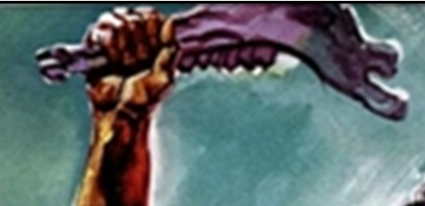
4. 勇冠三军的战将
（浮到顶）
4.2 十九般兵器 – 驴腮骨
他见一块未乾的驴腮骨， 就伸手拾起来，用以击 杀一千人。 15:15
参孙大捷带给以色列人二十年太平
参孙成为以色列人的大英雄，非利士人的眼中钉肉中刺

Slide 13
5. 沉迷情欲的堕落
（沉）
5.1 阴险妓女手中的玩偶
求你告诉我，你因何有这麽大的力气，当用何法捆绑克制你。 16:6
5.2 骄傲自大的游戏人生

Slide 14
5. 沉迷情欲的堕落
（沉）
5.3 情色中弱智的交老底
参孙就把心中所藏的都告诉了他，对他说：「向来人没有用剃头刀剃我的头，因为我自出母胎就归 神作拿细耳人；若剃了我的头发，我的力气就离开我，我便软弱像别人一样。」 16:17

Slide 15
6. 瞎眼推磨的惨剧
（沉到底）
大力勇士变成瞎眼奴隶
终日劳苦还遭折磨戏弄
耶和华已经离开他了。 16:20
没有神再牛的人也有落魄的时候

Slide 16
7. 同归于尽的悲壮
（浮之结局）
7.1 惨痛教训中的等待
7.2 复仇时机前的祷告
参孙求告耶和华说：「主耶和华啊，求你眷念我。 神啊，求你赐我这一次的力量，使我在非利士人身上报那剜我双眼的仇。」 16:28
7.3 气壮山河的大复仇
参孙死时所杀的人比活着所杀的还多。
16:30

Slide 17
应用1. 参孙浮沉人生的道德教训
慎重面对女色诱惑
你要逃避少年的私欲，同那清心祷告主的人追求公义、信德、仁爱、和平。 提摩太后书2:22
认真注意戒除骄傲
就是你们众人也都要以谦卑束腰，彼此顺服；因为神阻挡骄傲的人，赐恩给谦卑的人。 彼得前书5:5

Slide 18
应用1. 参孙浮沉人生的道德教训
严肃避免落入试探
但各人被试探，乃是被自己的私欲牵引诱惑的。 雅各书1:14
…不叫我们遇见试探。 马太福音6:13
彻底悔改归向真神
我们若认自己的罪，神是信实的，是公义的，必要赦免我们的罪，洗净我们一切的不义。 约翰一书1:9

Slide 19
应用2. 参孙生平的属灵意义
基督救恩的预表
以色列民族的写照
小结
参孙浮沉人生中有神不变的旨意
从参孙身上吸取教训勿重蹈覆辙
不完美的人归向神也能为神所用

Slide 20

圣 餐
因为你们是重价买来的。所以，要在你们的身子上荣耀神。 林前6:20

Slide 21
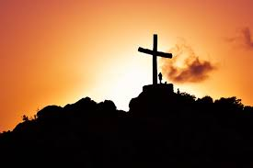
怎能如此 像我這樣罪人， 也蒙寶血救贖大恩？
主為我受痛苦鞭傷， 也為我死在十架上？
奇異的愛，怎能如此 我主我神為我受死？
奇異的愛，怎能如此， 我主我神，竟為我死！
奇异的爱 1/2

Slide 22
不再定罪，心中除盡憂愁； 我擁有主並祂所有。
主內生活讓祂居首， 穿起義袍聖潔無垢；
坦然無懼到寶座前， 藉主救贖，獲得冠冕。
奇異的愛，怎能如此， 我主我神，竟為我死！
奇异的爱 2/2

